Slide 1
ELU
Erivajadustega inimeste kriisiinfo

Slide 2
TEEMAD
Esindatud erialad, juhendajad
Probleem, olulisus
ja eesmärk
Rakendatud tegevused
Projekti teaduspõhisus ja interdistsiplinaarsus
Projekti tulemused
Järeldused

Slide 3
Juhendajad
Mare Leino
Mare Merimaa
Esindatud erialad
Alushariduse pedagoog
Infotehnoloogia juhtimine
Informaatika
Mitme aine õpetaja
Sotsiaaltöö
Õigusteadus

Slide 4
PROBLEEM, OLULISUS JA EESMÄRK

Slide 5
Probleem ja olulisus
Riigil on kohustus tagada puuetega inimeste kaitse ja ohutus ohuolukordades
(Puuetega inimeste õiguste konventsioon,
artikkel 11)
Katastroofide korral on puuetega inimeste suremus kaks kuni neli korda kõrgem (Euroopa Komisjoni puuetega inimeste õiguste strateegia aastateks 2021–2030)

Slide 6
Eesmärk
Koondada kogu erivajadustega inimeste kriisiinfo ühte hõlpsasti ligipääsetavasse rakendusse, pakkudes tuge erivajadustega inimestele ja nende hooldajatele, lähedastele
Anda hinnang leitud infole, kas midagi peaks veel käsitletud olema, ja teavitada puuduolevast infost kriisideks ettevalmistamise eest vastutavatele asutustele

Slide 7
RAKENDATUD TEGEVUSED

Slide 8
Peamised tegevused
Sisuanalüüs
Töötasime läbi kriisideks ettevalmistamise eest vastutavate asutuste olemasolevad kriisijuhendid, lähtudes erivajadustega inimeste vajadustest.
Hindasime, kas info on piisav.
Otsisime asutuste tegevuskavasid ja plaane, et mõista, mil määral on kriisiks valmistumisel ja planeerimisprotsessis arvestatud puuetega inimeste huvidega.

Slide 9
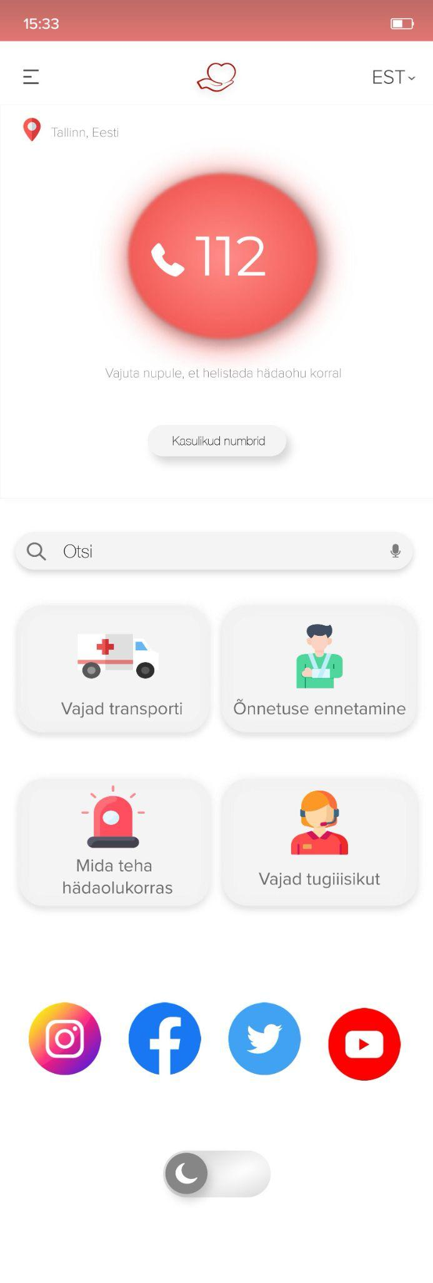
Peamised tegevused
Mobiilirakenduse prototüüp Kriisiplaneerimisel puuetega inimeste vähese kaasatuse probleemile leevenduse pakkumiseks töötasime välja mobiilirakenduse kavandi.

Slide 10
TEADUSPÕHISUS JA INTERDISTSIPLINAARSUS

Slide 11
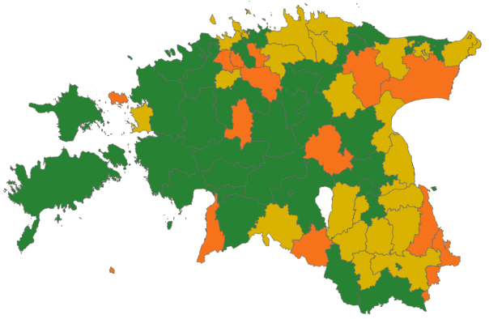
Palju erinevaid allikaid
Varasemad uuringud
„Kohalike omavalitsuste kriisideks valmisoleku uuring” (Rahandusministeerium, 2021)
„Puudega inimeste toimetulek kriisiajal”
(Eesti Puuetega Inimeste Koda, 2020)
„COVID-19 sotsiaal-majanduslik mõju. Puue ja pandeemia — COVID-19 kriisi mõju puuetega inimestele ja puuetega laste vanematele” (Praxis, 2021)

Slide 12
Palju erinevaid allikaid
Muud allikad
Sotsiaalkindlustusamet, Sotsiaalministeerium, Siseministeerium, Päästeamet, kohalike omavalutsuste kodulehed, „Ole valmis”, Verona Harta, Statistikaamet

Slide 13
PROJEKTI TULEMUSED

Slide 14
Mida saavutasime?
Andsime hinnangu leitud infole
Koondasime kokku kogu vajamineva informatsiooni mobiilirakenduse prototüüpi

Slide 15
Kuhu edasi?
Projekti esitletakse Põhja-Eesti kriisikomisjonis, kus on esindatud mitmed asutused
Loodetavasti rakendatakse meie tehtud prototüüpi ja tehakse selle toel toimiv mobiilirakendus

Slide 16
JÄRELDUSED

Slide 17
Mida leidsime?
KOV tasandil on kriisiks valmisoleku kohta käiv info üldiselt puudu või raskesti leitav, rääkimata erivajadustega arvestamisest
Kriisijuhendid on erivajadustega inimeste seisukohast puudulikud, info on killustunud ja raskesti leitav
Esineb selge vajadus töötada välja juhendid erivajadustest lähtuvalt ja need peaks olema hõlpsasti leitavad (näiteks äpina)

Slide 18
TÄNAME KUULAMAST!

